Slide 1



Ⅱ. 시스템 내용 및 범위
기능 |  | 세부기능 | 담당
앱 | 단어학습 | DB에서 단어 목록을 가져오는 기능 | 김인아
 | 드라마대본 | 영상을 통해 사용자가 한국어 학습 | 전소연
 | 대본학습 | 상황 별 대화 대본을 TTS하여 통해 한국어 학습 | 김인아
 | 학습퀴즈 | 배운 내용을 토대로 한국어 단어 시험 | 전소연
 | 한국어 상식 | 한국의 다양한 문화와 상식들을 학습 | 전소연
 | UI | 전체적인 디자인 | 김인아 & 전소연
 | 한국어 대화 | STT, TTS를 이용한 챗봇 대화 | 장정호
서버 | NLU | 자체 개발 NLU, 클라우드 서비스 | 장정호
 | 서버 | 유저 관리 | 장정호
Notes:
저희는 프론트와 백엔드로 나누어 개발을 하였으며, 앱은 김인아 전소연이 주로 개발하였고, 장정호는 백엔드 쪽을 주로 개발하였습니다.

Slide 2
Ⅲ. 시스템 설계

Slide 3
Ⅲ. 시스템 설계
※ 시스템 구성도
Rest API
Notes:
저희 시스템 구성도입니다. 기본적으로 클라이언트 – 서버 구조로 되어있습니다. 클라이언트는 안드로이드를 사용했고, 서버는 Nodejs를 사용했습니다.
챗봇은 Tensorflow를 이용해 구현했으며, 유저의 대화 의도가 무엇인지 파악할 수 있습니다. 하지만 성능 이슈로 상용 챗봇 클라우드 서비스인 IBM 왓슨 어시스턴트를 일부 이용하여 챗봇의 성능을 높였습니다. 또한 날씨 정보를 받아오기 위해 기상청 api를 사용하여 날씨 정보를 가져옵니다.

Slide 4





Ⅲ. 시스템 설계
※ 모듈 구성도
서버
한국어
교육
단어 학습
상황별 대화 학습
많이 틀리는 단어 학습
한국의 상식
한국어 대본
한국어 단어 사전
사용자 데이터
챗봇 로그
한국어 대화
Chatbot
한국어 대화
음성 대화
날씨
Trained Chatbot
NLP
Logging
Input Regulation
Notes:
모듈 구성도입니다. 저희 프로젝트는 한국어 교육 모듈, DB 모듈, 한국어 대화 모듈, 챗봇 모듈로 나누어 구성을 하였습니다.

Slide 5
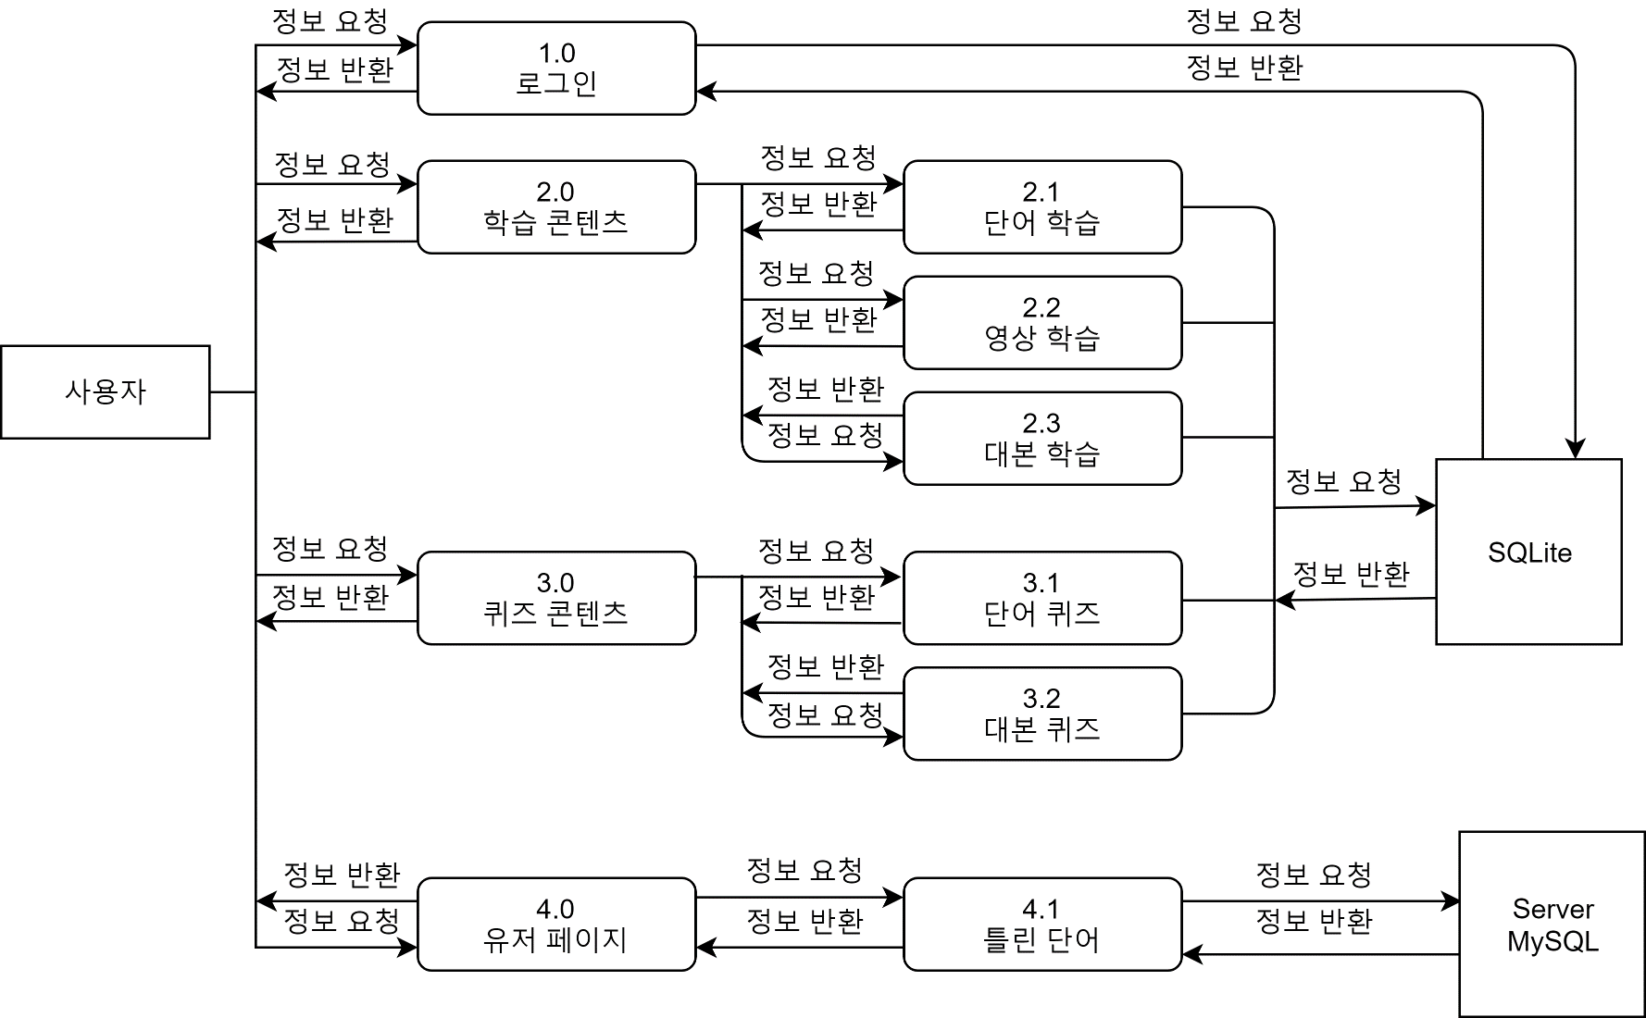
Ⅲ. 시스템 설계
※ DFD – 교육 콘텐츠
Notes:
저희 DataFlowDiagram입니다. 사용자는 로그인, 학습 콘텐츠, 퀴즈 콘텐츠를 안드로이드 DB인 SQLite에서 주로 가져오고, 유저 데이터는 서버에서 가져옵니다.

Slide 6
Ⅲ. 시스템 설계
※ DFD – 챗봇
Notes:
저희 챗봇은 사용자가 입력하면, 대화의도를 파악하고, 핵심어를 추출하고, 대답을 결정하고 로깅하는 구조로 되어있습니다.

Slide 7
Ⅲ. 시스템 설계
※ ERD
Notes:
저희 DB는 이렇게 구성되어 있습니다.

Slide 8
Ⅲ. 시스템 설계
※ 챗봇 Flow Chart
Notes:
저희 챗봇 플로우 차트 입니다. 유저가 대화를 입력하면 입력 정규화를 하고, 어떤 대화인지 판단하여 저희 자체 제작 챗봇으로 보낼지, 아니면 클라우드 챗봇 서비스로 보낼지 결정합니다.

Slide 9
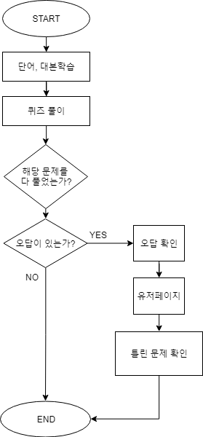
Ⅲ. 시스템 설계
※ 교육 Flow Chart
Notes:
저희 교육 Flow Chart입니다. 사용자는 단어, 대본학습 후 퀴즈를 통해서 학습을 진행합니다. 그리고 유저페이지에서 자신이 어떤 문제를 틀렸는지 확인하는 것으로 학습을 마칩니다.

Slide 10
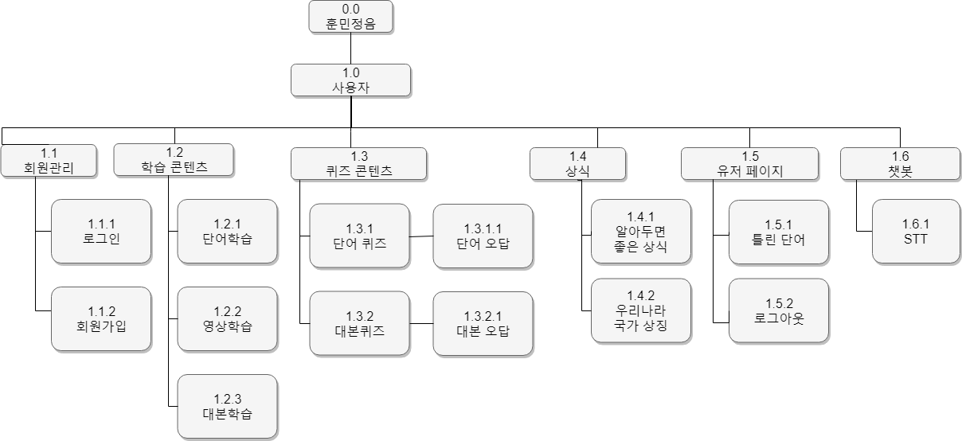
Ⅲ. 시스템 설계
※ 프로그램 구조도
Notes:
저희 프로그램은 회원관리, 학습, 퀴즈, 상식, 유저페이지, 챗봇으로 구성되어 있습니다.

Slide 11
Ⅲ. 시스템 설계
※ 모듈 개요도
기능 | 내용 및 범위 | 비고
0 | 한국어 교육 프로그램
1.0 | 한국어 교육 어플리케이션
1.1 | 회원 관리 기능
1.1.1 | 로그인 - 고객정보 일치할 시 로그인
1.1.2 | 회원가입 - 아이디, 비밀번호 등 사용자 정보 입력
1.2 | 학습 콘텐츠
1.2.1 | 단어 학습 - 카드형식으로 단어에 대한 정보 출력
1.2.2 | 영상 학습 - 영상을 통한 듣기 실력 향상하는 기능
1.2.3 | 대본 학습 - 상황별 회화학습을 제공
1.3 | 퀴즈 콘텐츠
1.3.1 | 단어 퀴즈
1.3.2 | 대본 퀴즈
1.3.1.1 | 단어 퀴즈에서의 오답 확인
1.3.2.1 | 대본 퀴즈에서의 오답 확인
1.4 | 상식
1.4.1 | 알아두면 좋은 상식 - 우측통행, 한글과 한자, 예의 범절
1.4.2 | 우리나라 국가 상징 - 무궁화, 태극기, 애국가
1.5 | 유저 페이지
1.5.1 | 틀린 단어 - 퀴즈에서의 오답이 누적되어 리스트 형식으로 출력
1.5.2 | 로그아웃
1.6 | 한국어 대화 챗봇
Notes:
저희 모듈을 이렇게 구성되어 있습니다.

